Slide 1
Välkommen till informationsmöte 2023-05-04

Slide 2
Kris föreningsledare
Bakgrund:
Under mars månad varje år genomför Irsta IF sitt årsmöte. I år skedde årsmötet den 7 mars.
Där avhandlades bland annat verksamhetsberättelse för det gångna året och budget/verksamhetsplan för kommande år.
Vid årsmötet förrättades också val till föreningens huvudstyrelse och sektioner.
Huvudstyrelsen skall bestå av ordförande samt fyra ledamöter och två suppleanter.
Ordförande väljs varje år och de ordinarie ledamöterna har saxade mandat på två år. Detta år skulle det väljas ordförande och två ordinarie ledamöter samt två suppleanter.
Styrelsens ledamöter ska vara beredda till olika ansvarsområden, tex sekreterare, vice ordförande, kassör etc.

Slide 3
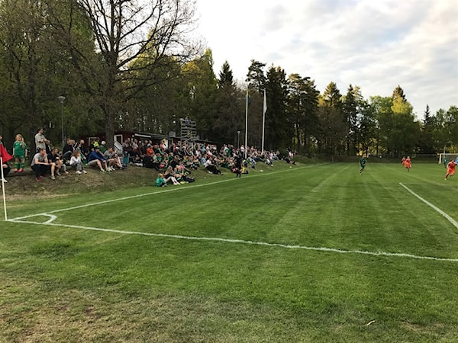
Irsta IF är i grunden en välskött förening med stort fokus på ungdomsverksamhet och lokalt engagemang i Ullvi/Irsta området. Föreningen har god ekonomi och är inte skuldbelagd.
Föreningen har historiskt haft olika idrotter och verksamheter.
Irsta IF har en mer än 100 årig historia och bedriver idag endast fotbollsverksamhet.
Föreningen är verksam i Ullvi/Irsta samhälle och har två anläggningar för fotbollsträning och matchspel.
Ullviliden samt Klinta IP.

Slide 4
Vi är nu i ett skede där flera nuvarande styrelse ledamöter har jobbat för föreningen under många år och nu valt att avsluta sina uppdrag.
Tyvärr så har styrelsen och valberedningen inte kunnat hitta ersättare till flera kritiska poster och situationen är nu näst intill ohållbar.
Under många år har trenden varit negativ och svårigheten att hitta personer villiga att jobba i föreningen har påtagligt ökat.
Föreningens existens är både kortsiktigt och långsiktigt hotad om inte fler människor ser nyttan och glädjen i att där finns en lokalt förankrad fotbollsförening som bedriver verksamhet i närområdet Ullvi/Irsta.

Slide 5
Såsom situationen ser ut inför det pågående verksamhetsåret så kommer/är stora delar av verksamheten och stödet till föreningens verksamhetsledare och lag att kraftigt påverkat till det sämre. Kvarvarande styrelsemedlemmar behöver få hjälp av fler personer i föreningsarbetet.
Kan du tänka dig att engagerad dig i vår fina och välskötta förening alternativt känner du någon person du tror skulle vara lämplig så hör av dig till mig i valberedningen.
hans.g.stolpe@gmail.com tfn: 070-5319386
Vill du ha ytterligare info, så skriver du bara det eller ringer mig Hans.

Slide 6
Föreningen kommer inom kort att bjuda in alla medelmnar och intresserade till ett öppet medlems möte för att ytterligare informera om den rådande situationen och ge möjlighet till frågar avseende föreningsuppdrag.
Styrelsen och valberedning behöver då ALLA ledares hjälp att kalla och bjuda in medlemmar, föräldrar och möjliga föreningsfunktionärer till detta möte.
Inbjudan kommer att läggas upp på hemsida samt informations brev kommer att skickas till alla ledare för vidarebefordran till ”egna” lag.

Slide 7
Status föreningsledare
STYRELSE
Ordförande Vakant (Mikael Olevall upprätt håller funktionen men har formellt avsagt sig rollen)
V.Ordförande Mattias Johannson (Herr sektionen)
Sekreterare (Helena Saari) Stöttar vid möten med protokoll skrivning
Kassör Karl-Johan
Ledamot Mikael Olevall (Ungdomssektionen)
Suppleant 1 Jonas Larsson (Anläggningssektionen)
Suppleant 2 Vakant
Valberedning 1 Hans Stolpe
Valberedning 2 Vakant
Revisor Fredrik Johansson
Revisor suppleant Vakant

Slide 8
SEKTIONER
Ungdomssektionen Mikael Olevall
Vakant
Vakant
Anläggningssektionen Jonas Larsson
Leif Boudin (Ullviliden)
Vakant
Marknadssektionen/Bilbingo Vakant
Herr sektionen Mattias Johansson
Vakant
Dam sektionen (Vilande) Vakant
Vakant

